Slide 2
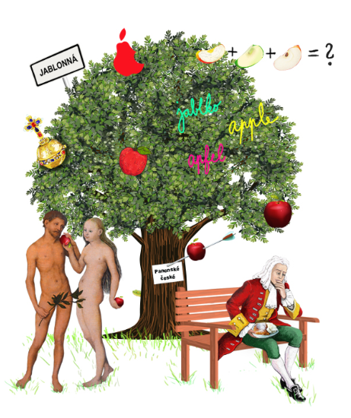
Podpora práce učitelů
Podpora budování kapacit pro rozvoj základních pre/gramotností v předškolním a základním vzdělávání

Slide 3
ČLOVĚK A SVĚT PRÁCE
Jiří Beran, ZŠ a MŠ Višňové, okres Znojmo

Slide 4
SOUČASNOST
VÝCHODISKA

Slide 5
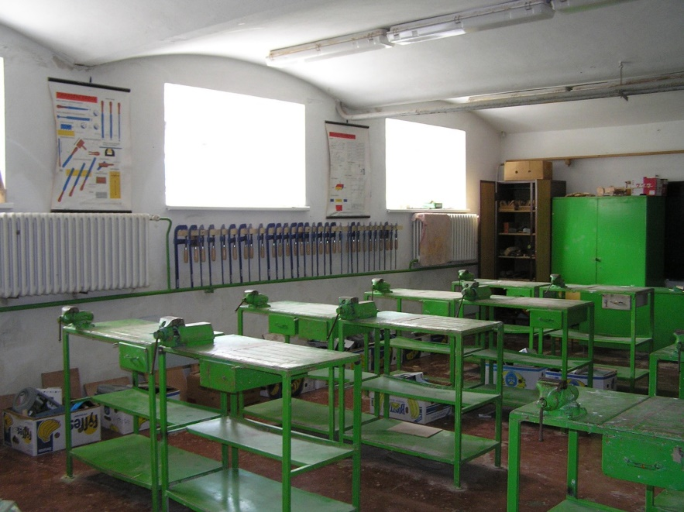
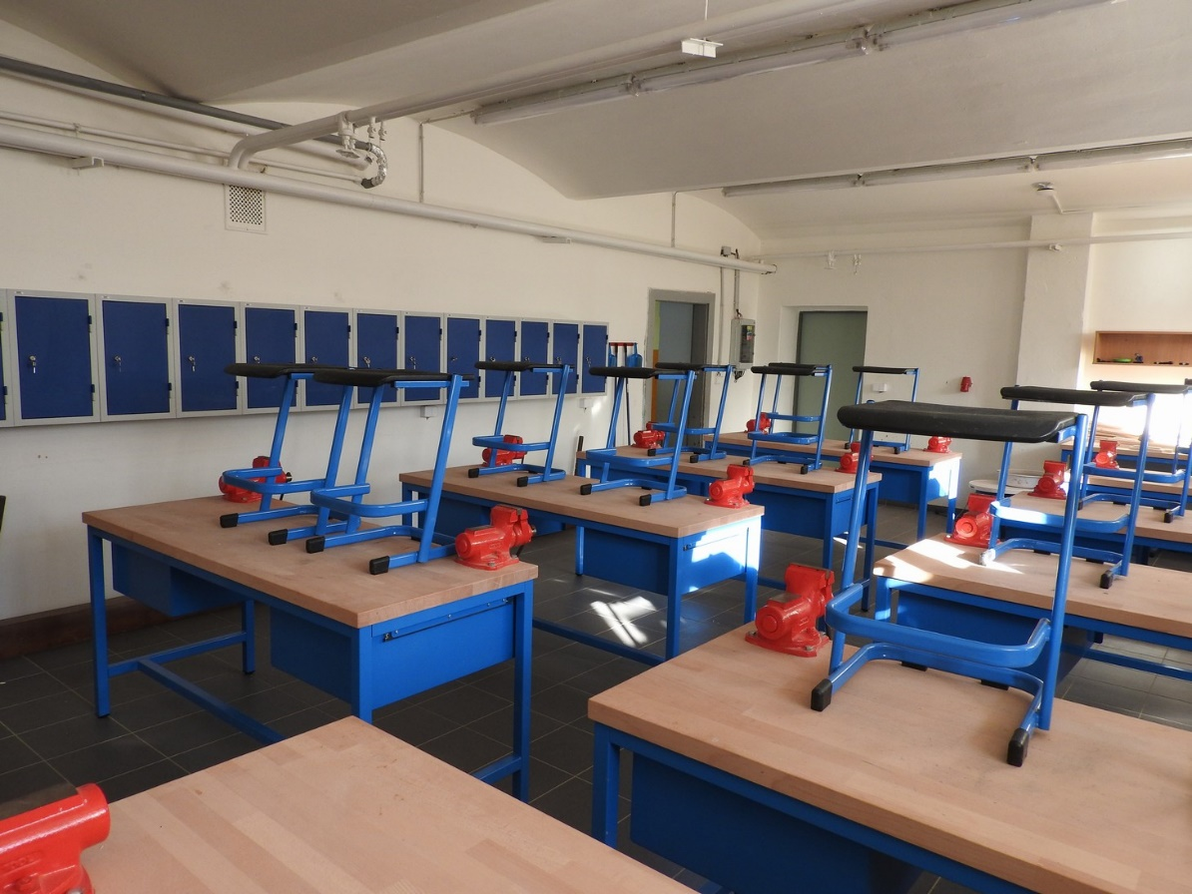
Rámcový vzdělávací program základního vzdělávání
Člověk a svět práce - 1. stupeň
Práce s drobným materiálem
Konstrukční činnosti
Pěstitelské práce
Příprava pokrmů
Člověk a svět práce - 2. stupeň
Práce s technickými materiály
Design a konstruování
Pěstitelské práce a chovatelství
Provoz a údržba domácnosti
Příprava pokrmů
Práce s laboratorní technikou
Využití digitálních technologií
Svět práce

Slide 6
Metodické doporučení k výuce vzdělávacího oboru Člověk a svět práce (MŠMT 2015)
Žák by měl v průběhu výuky na 1. stupni pracovat s různými materiály, surovinami, nástroji a zařízeními, aby poznal jejich vlastnosti a možnosti, získal zručnost při práci s nimi a osvojil si pravidla bezpečného zacházení s nimi. Měl by se naučit pracovat podle návodu, využívat při práci předlohy, náčrty a schémata, naučit se pracovat samostatně i ve skupině na společném úkolu a práci dokončit.
Na konci 2. stupně by měl žák dokázat stanovit, co bude dělat, obhájit proč, naplánovat práci, určit materiál, nářadí, náčiní a pomůcky, stanovit pracovní postup, v naplánovaném čase vyrobit/vykonat, co si předsevzal, nezranit se při tom, neplýtvat materiálem, nezničit nářadí, náčiní a pomůcky a v závěru by měl být schopen vyhodnotit kvalitu výsledku, efektivitu postupu a stanovit, co by příště udělal lépe. A to jak při samostatné práci, tak při práci v týmu. Současně by měl získat představu o možnostech a pravidlech uplatnění na trhu práce, představu o svých silných a slabých stránkách a sebedůvěru, pokud jde o vlastní pracovní schopnosti, schopnost dalšího rozvoje i své budoucí uplatnění.

Slide 7
PROČ ?

Slide 8
Iniciativa průmysl 4.0
(Ministerstvo průmyslu a obchodu)
„Rozhodující složkou podpory by měla být motivace mladých lidí ke studiu technických a přírodovědných oborů. Tyto obory, ještě před 50 lety pro mladou generaci přirozeně a spontánně přitažlivé, tuto přitažlivost mezitím ztratily. Kromě jiného se na tom podílela i absence podpory pro popularizaci věd a techniky, pro mimoškolní aktivity typu studentských olympiád, a ještě širších programů, přitom právě Průmysl 4.0 – jak opakovaně zdůrazňujeme – bude potřebovat techniky a vědce kreativní a samostatné, to znamená skutečně a vnitřně motivované. Nápravu nemohou sjednat jen samostatná organizační opatření, ale ani pouhá finanční či jiná vnější motivace.“ (str. 154 – 155)

Slide 9
Strategický rámec – Česká republika 2030
(Úřad vlády České republiky )
Ten uvádí, že „na jedné straně např. vzrůstá potřeba rozvoje digitální gramotnosti (schopnosti zvládat digitální technologie, které rapidním tempem mění společnost na celém světě), na druhé straně roste naléhavost rozvoje snižujících se gramotností vztahujících se k nakládání s reálným světem (přírodovědných, environmentálních, polytechnických, jazykových a finančních).“
Je požadováno, aby vzdělávací systém v České republice do budoucna rozvíjel kognitivní schopnosti i praktické kompetence pro nakládání s reálným světem. „Je potřeba snížit velké množství osvojovaných faktů, které brání kreativitě a hlubšímu poznání vyučovaného tématu“.
Proto nově koncipované technické vzdělávání je založeno na předávání takových poznatků a rozvíjení těch dovedností a postojů, které jedinec v každodenním životě využije, a navíc mají přesah do rámce profesní orientace. Důraz na realizaci prakticko-činnostních aktivit je při působení na mladou generaci nezbytností.

Slide 10
JAK ?

Slide 11
Polytechnické vzdělávání
vzdělávání integrující: přírodovědné, technické a environmentální vzdělávání
http://www.nuv.cz/uploads/P_KAP/ke_stazeni/pojeti/P_KAP_Pojeti_Polytechnika.pdf

Slide 12
Polytechnické vzdělávání
Vzdělávání poskytující vědomosti o vědeckých principech a odvětvích výroby, znalosti a dovednosti z technických a jiných oborů.
Přispívá k rozšiřování poznatků, ale i k vytváření pracovních dovedností a návyků, které jsou využívány v běžném a později i pracovním životě.
Cíle polytechnického vzdělávání
rozvíjet znalosti o technickém prostředí a pomáhat vytvářet a fixovat správné pracovní postupy a návyky,
rozvíjet znalosti v přírodovědné oblasti a oblasti environmentální,
rozvíjet spolupráci, vzájemnou komunikaci a volní vlastnosti,
podporovat touhu tvořit a práci zdárně dokončit,
posilovat zájem nejen o technické, ale i přírodovědné, environmentální obory.
http://www.nuv.cz/uploads/P_KAP/ke_stazeni/pojeti/P_KAP_Pojeti_Polytechnika.pdf

Slide 13
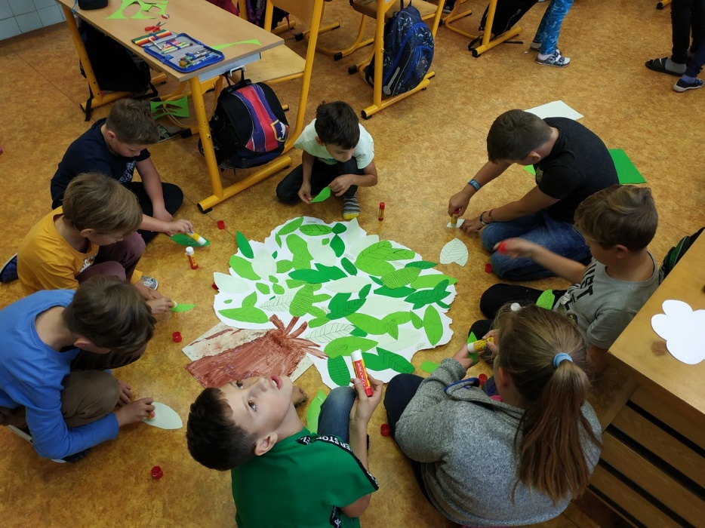
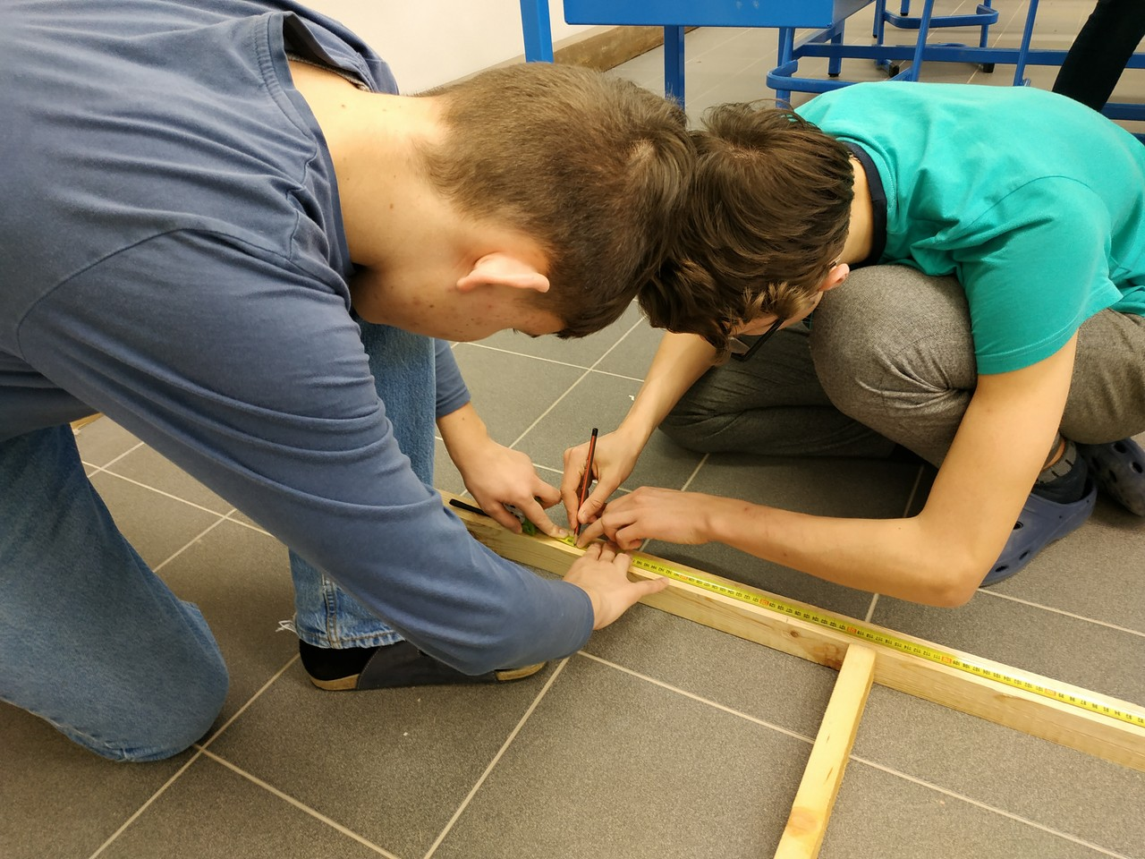
Rámcový vzdělávací program základního vzdělávání
Člověk a svět práce - 1. stupeň
Práce s drobným materiálem
Konstrukční činnosti
Pěstitelské práce
Příprava pokrmů
Člověk a svět práce - 2. stupeň
Práce s technickými materiály
Design a konstruování
Pěstitelské práce a chovatelství
Provoz a údržba domácnosti
Příprava pokrmů
Práce s laboratorní technikou
Využití digitálních technologií
Svět práce

Slide 14
PODNIKAVOST
Ideje a příležitosti
• Vidění příležitostí
• Tvořivost
• Vize
• Zhodnocení idejí
• Etické a udržitelné myšlení
Zdroje
• Sebeuvědomění se
• Motivace a vytrvalost
• Mobilizace zdrojů
• Ekonomická gramotnost
• Mobilizace ostatních
Do akce
• Chopení se iniciativy
• Plánování a management
• Přijímání rizik
• Spolupráce s ostatními
• Učení se skrze zkušenost
Evropský referenční rámec, PŘÍLOHA návrhu doporučení Rady o klíčových kompetencích pro celoživotní učení (2018)

Slide 15
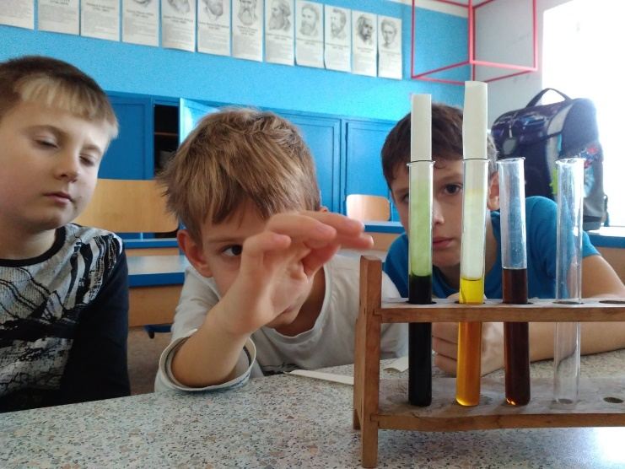
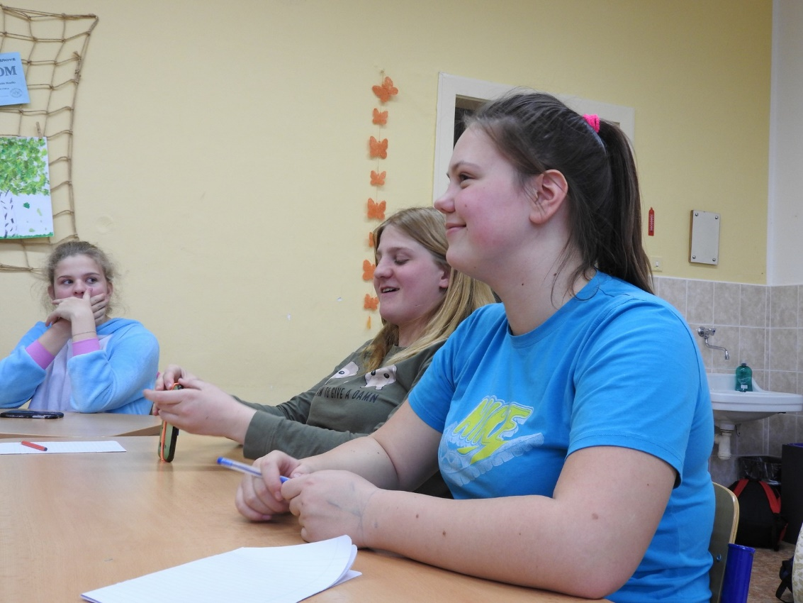
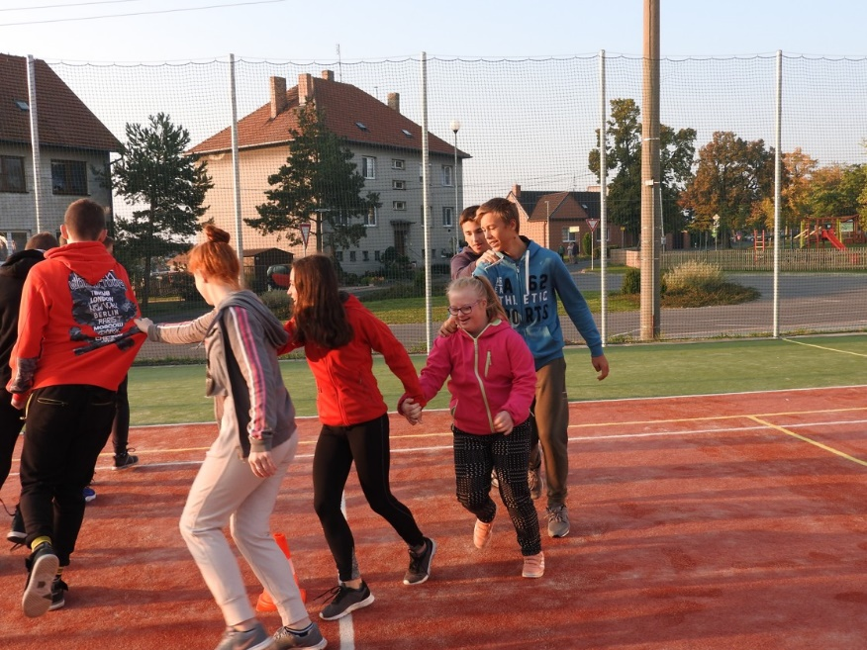
KLIMA
bezpečí
spolupráce
pozitivní přístup
prostor pro aktivitu žáků
Pane učiteli, stejně to uděláte všechno Vy …
podnětné prostředí
„opravdovost“
autenticita
nadšení

Slide 16
PODNIKAVOST
plánování
a řízení času
týmová spolupráce, role v týmu
komunikace
metody řešení problémů
prezentace
podnikatelský záměr, produkt
etika
reálné projekty

Slide 17
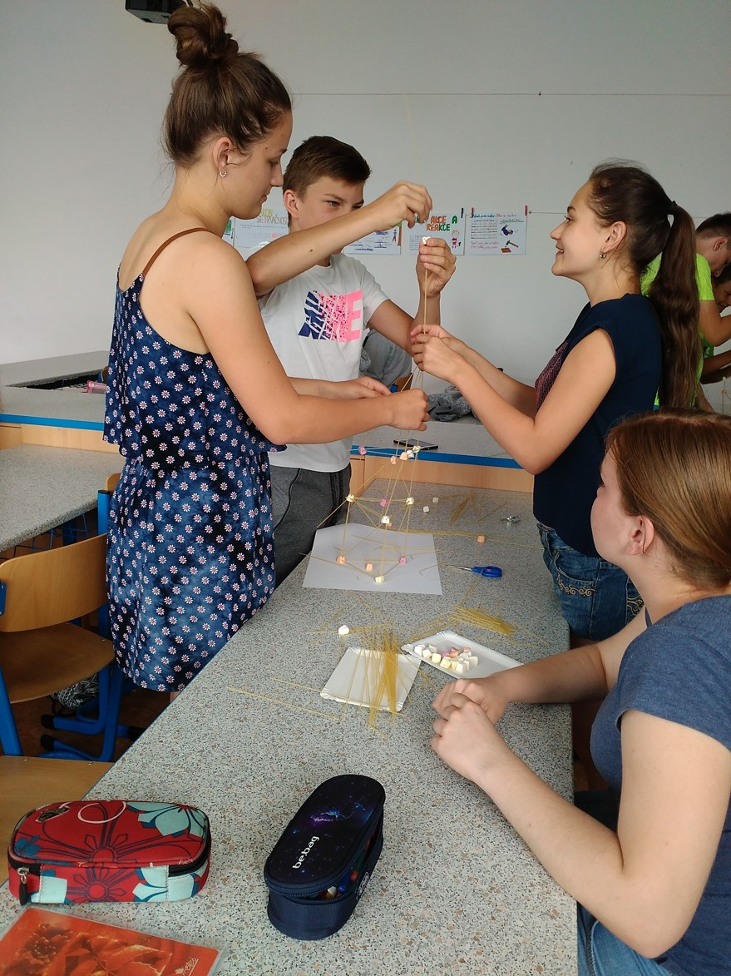
FORMY A METODY VÝUKY
skupinová práce
projektová výuka
badatelsky orientovaná výuka
podpora (nejen IT)

Slide 18
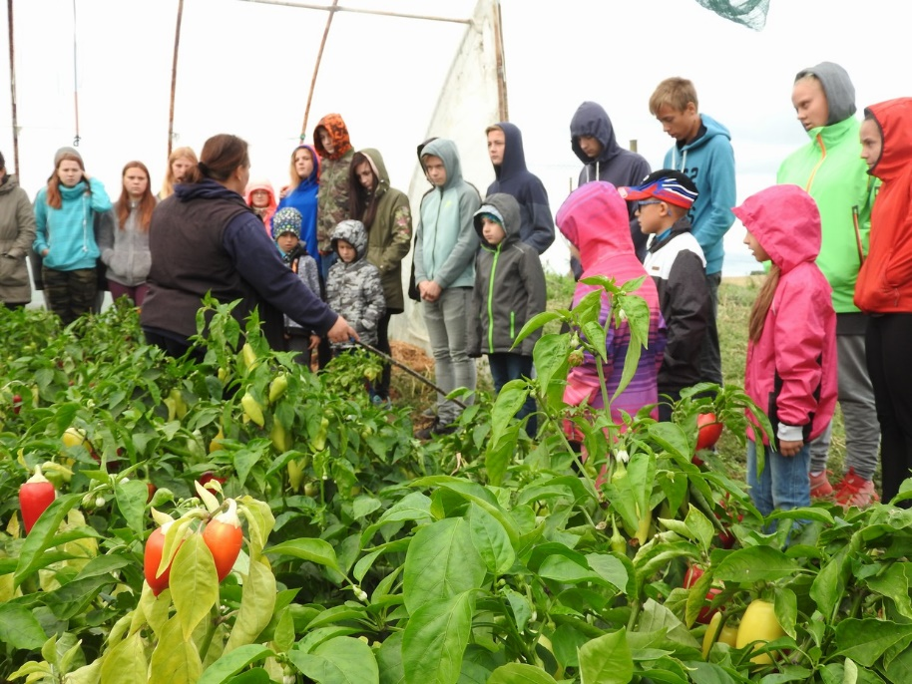
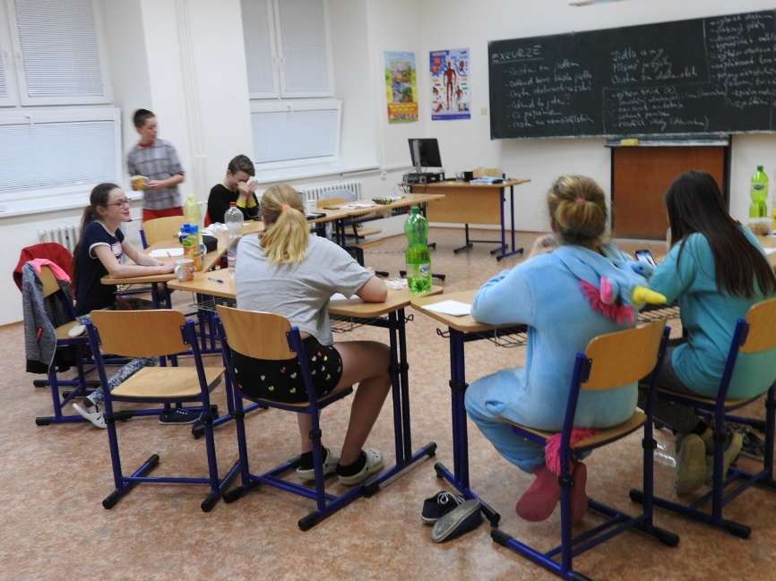
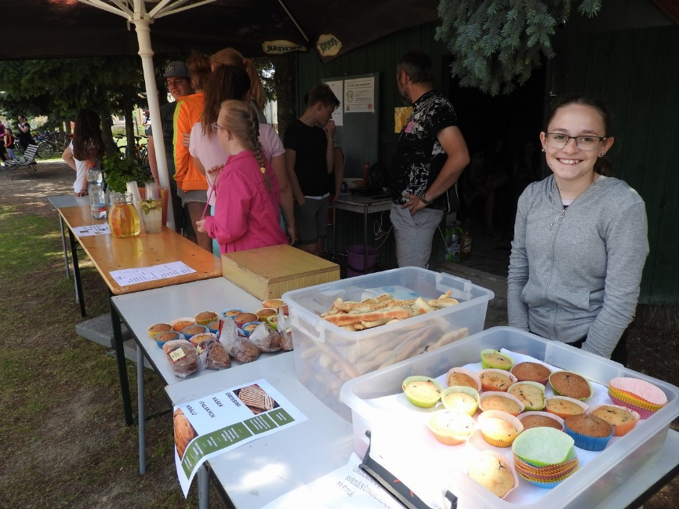
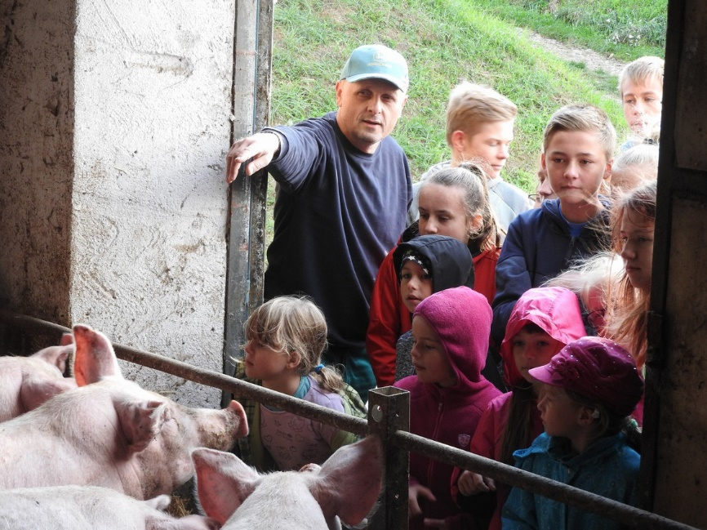
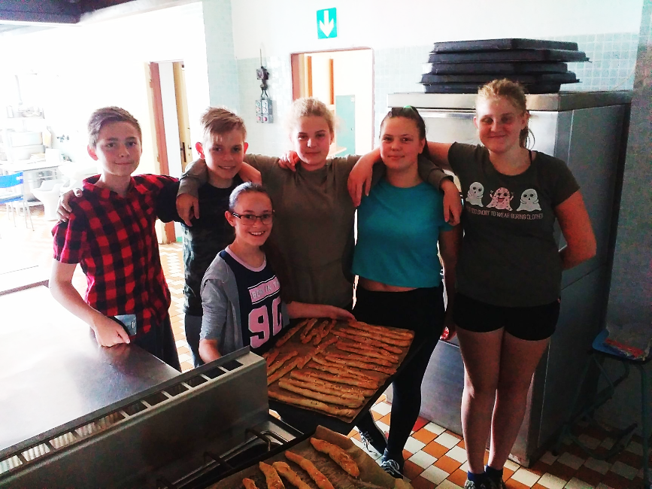
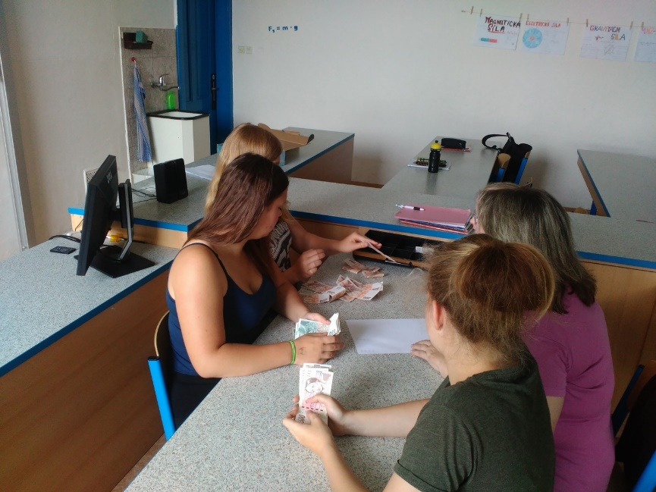
REÁLNÝ PROJEKT

Slide 19
EVROPSKÝ REFERENČNÍ RÁMEC
rámcový vzdělávací program
pro základní vzdělávání
Kompetence komunikativní
Formuluje a vyjadřuje své myšlenky a názory v logickém sledu, vyjadřuje se výstižně, souvisle a kultivovaně v písemném i ústním projevu.
Zdroje – Mobilizování ostatních – Předvede jak vypadá efektivní komunikace, …
Umí jasně sdělit své nápady ostatním, …

Slide 20
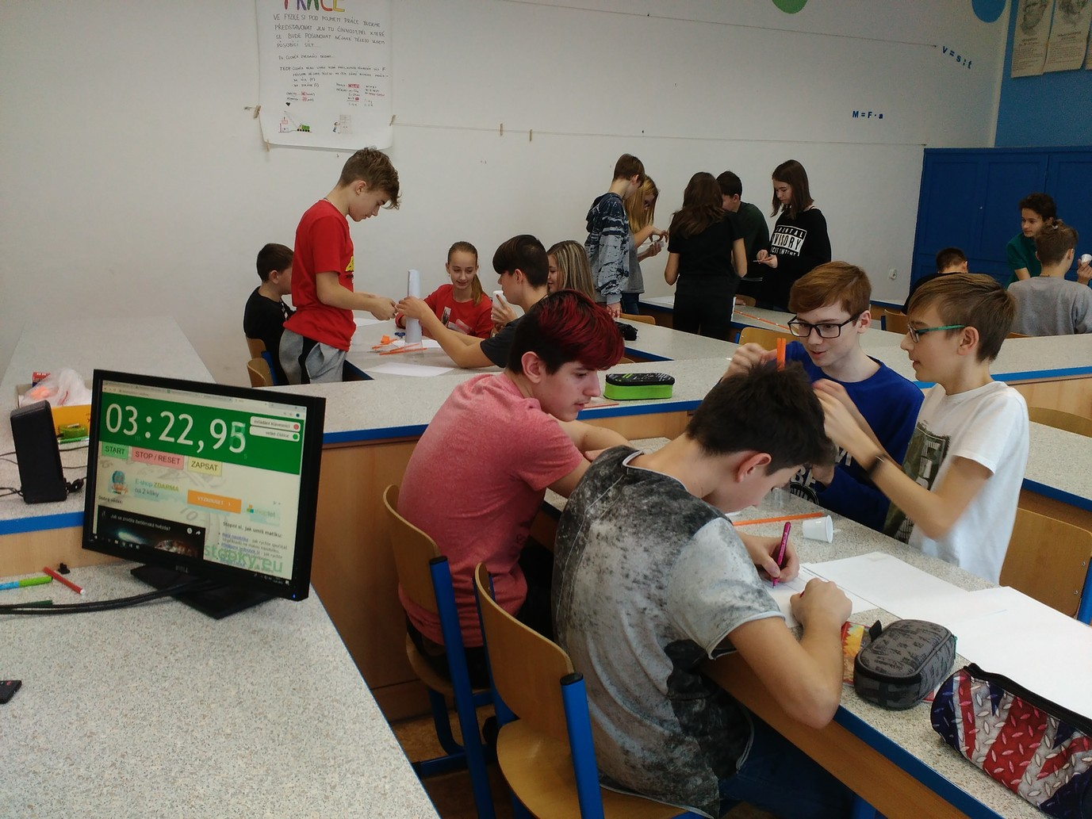
uvědomění si příležitostí rozvoje,
jejich vytváření a využívání
dělení žáků do skupin,
tým vs. jednotlivci,
týmové hry,
nácvik komunikace.

Slide 21
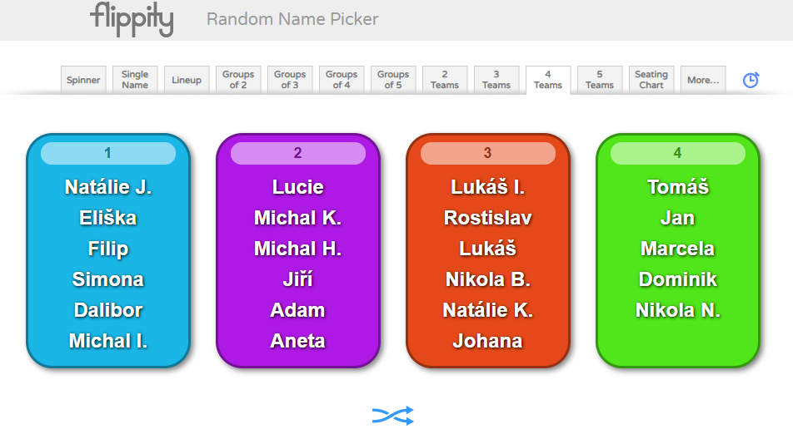
sestavování týmů
Přísloví
Rodina
Puzzle
Flippity?

Slide 22
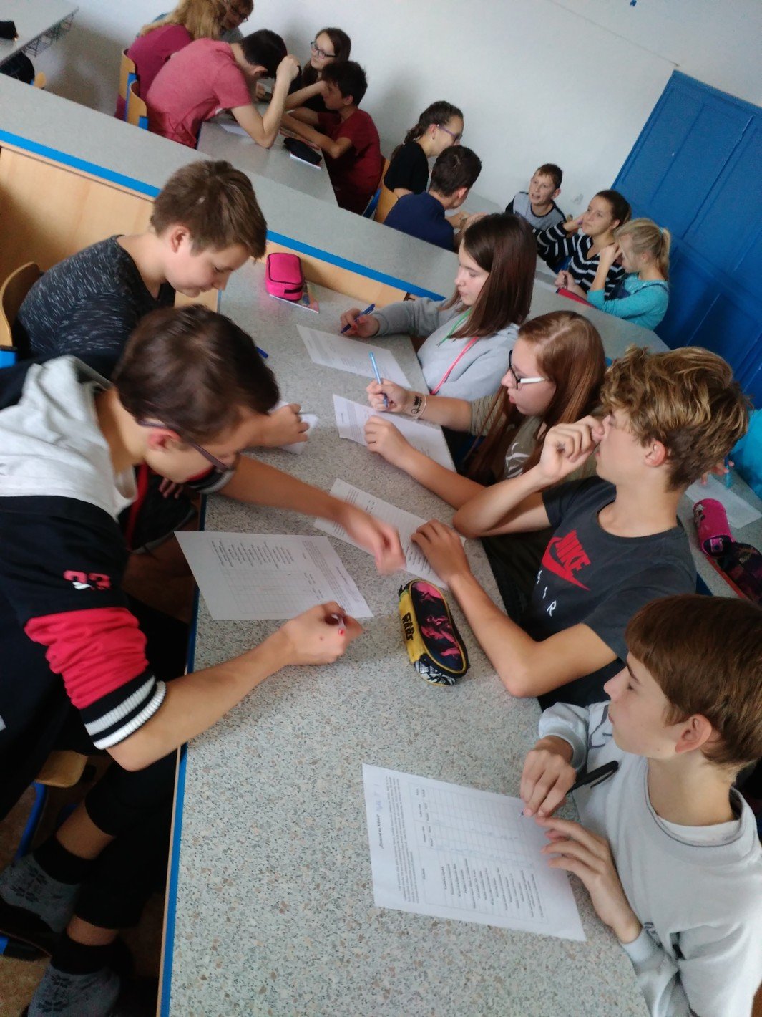
tým vs. jednotlivci
Ztraceni na Měsíci
Otázky:
Jak stanovovala skupina pořadí?
Kdo měl ve skupině „hlavní slovo“?
Jaká byla tvoje role ve skupině?
Varianty:
hlasování o pořadí bez argumentace
vedoucí skupin
skupinová obhajoba

Slide 23
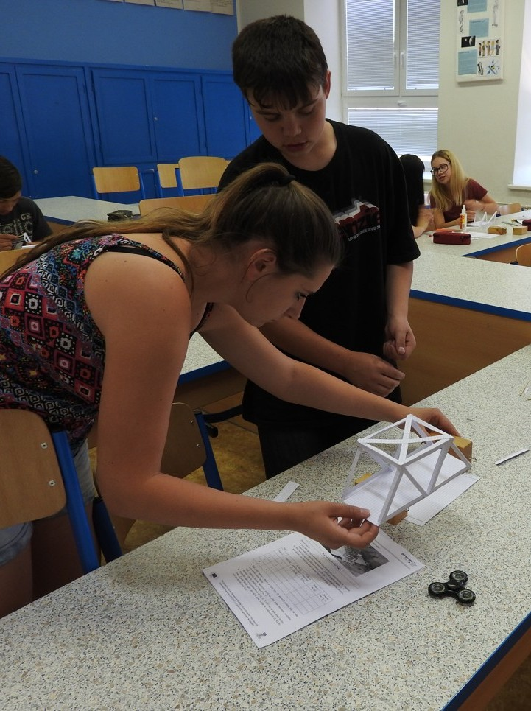
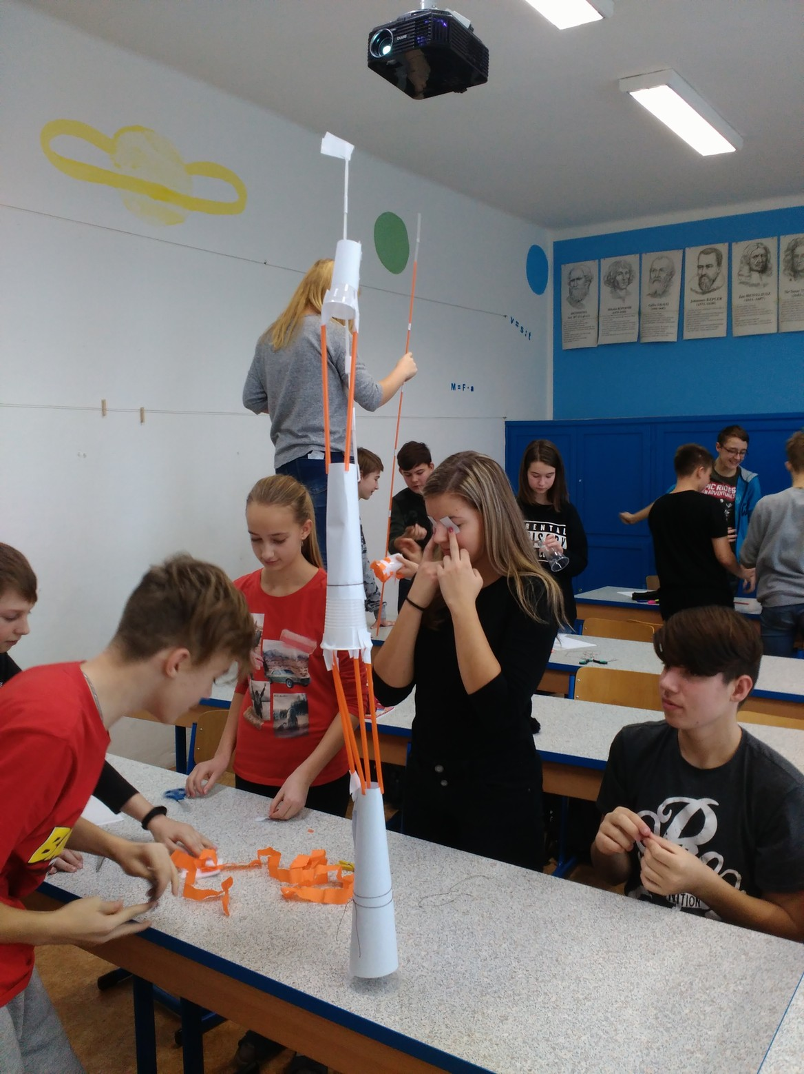
týmové hry
Věž
Marshmallow Challenge po Česku
Most
Vajíčko
Cizrna
Otázky - PL
Varianty:
přidělení, nebo losování rolí
časové omezení
komunikační omezení
nezávislí hodnotitelé, …

Slide 24
nácvik komunikace
Řešení konkrétních situací
telefonický hovor, e-mail, rozhovor
hraní rolí
příklad témat
Diskuse
téma (provokativní) – příklad, FG
pravidla diskuse
otázky
učitel v roli facilitátora

Slide 25
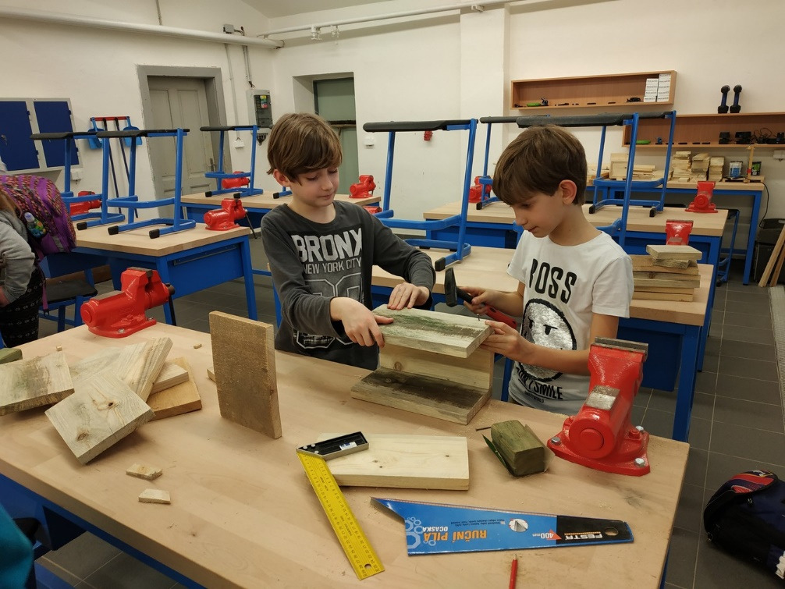
Od stavebnice ke konceptu
hledání řešení bez návodu
rozvoj technických dovedností pomocí stavebnic
práce podle návodu
podnět v podobě hotového výrobku
samostatné tvůrčí činnosti při práci s tech. materiálem
mosty
Žák musí posoudit vlastnosti materiálu, provést vhodnou volbu, navrhnout technologický postup, využít vhodné nástroje, výsledný produkt zkonstruovat a otestovat jeho funkčnost, případně posoudit jeho recyklovatelnost v rámci likvidace po skončení životnosti.

Slide 26
Projekt?
„Vlastní podnik žáků“ (Stanislav Vrána)
dává vyučování jednotný cíl,
přispívá k jeho životnosti.
Představuje koncentrované úkoly
zahrnující organicky stmelené učivo z různých předmětů
nebo pouze z jednoho předmětu.
Komplexní úkol (založený na problému)
spjatý s životní realitou,
řešitel se s ním identifikuje,
přebírá za něj odpovědnost,
vede k dosažení výsledného produktu (výstupu),
pro jehož obhajobu a hodnocení má žák argumenty, které vycházejí z nově získané zkušenosti.

Slide 27
Plán projektu
Definovat podnět
komplexní úkol, problém k řešení a tím i výstup projektu (jaká bude jeho závěrečná podoba, závěrečný produkt…) a vlastní název projektu.
Promyslet organizaci projektu
jakým způsobem bude projekt realizován, jaký bude jeho průběh, které činnosti nás čekají?
Zpracovat časové rozvržení projektu
v jaké době se projekt uskuteční, jak dlouho, zda bude probíhat nepřetržitě či postupně s časovými prodlevami při jeho realizování

Slide 28
Promyslet prostředí projektu
kde se projekt uskuteční
Vymezit účastníky projektu
kdo všechno se projektu účastní, ať již aktivně či pasivně
Zajistit podmínky pro projekt
zajištění vhodných pomůcek, materiálu a všeho, co souvisí s úspěšnou realizací projektu
Promyslet hodnocení
jakým způsobem bude provedeno hodnocení v rámci projektu a kdo se na něm bude podílet
Pracovní list žáci Podpora pro učitele

Slide 29
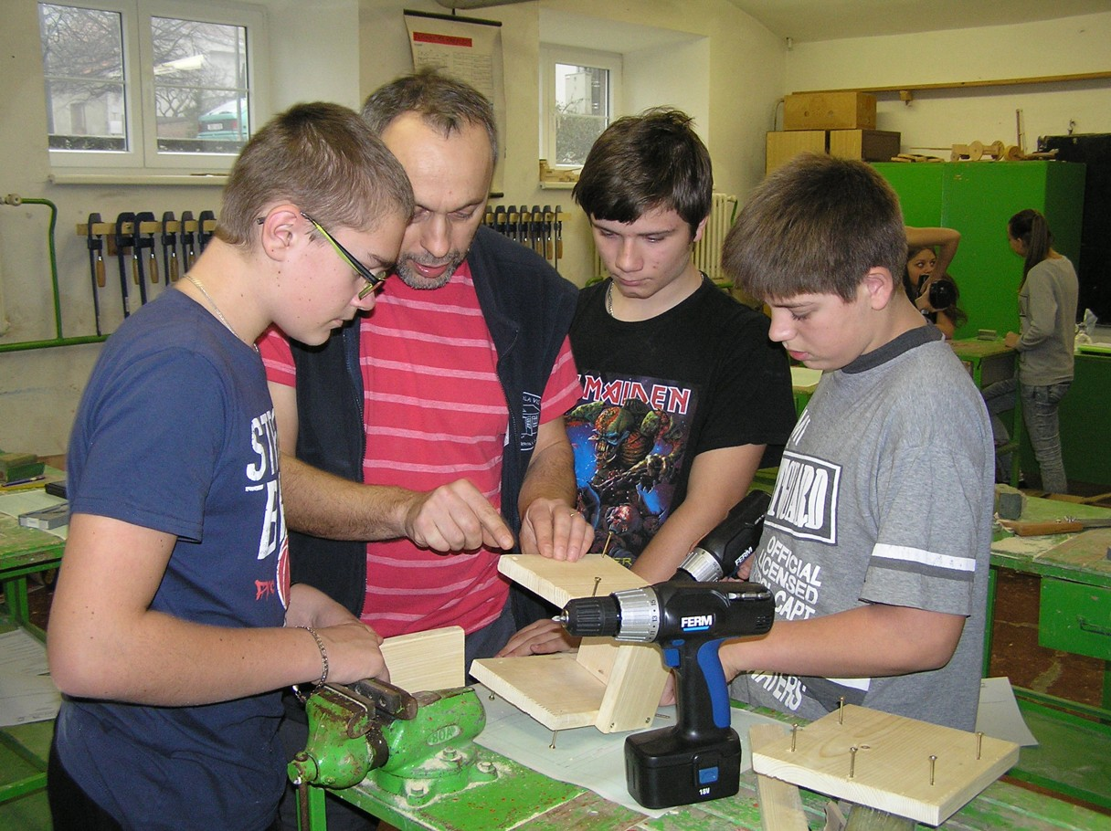
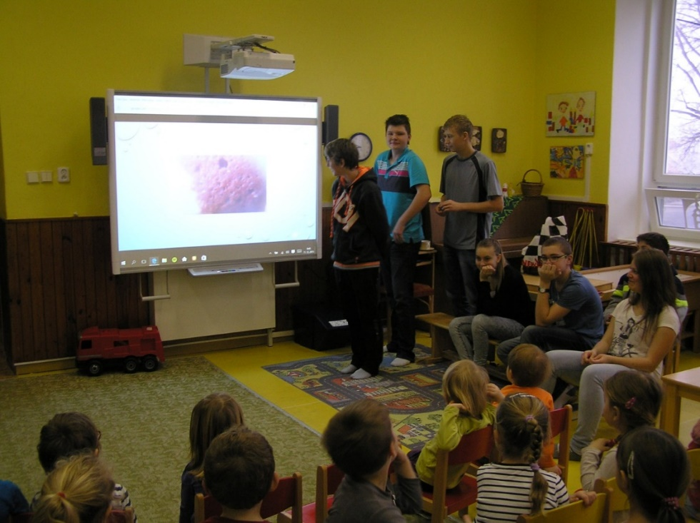
Kroky projektového vyučování
plán projektu,
podnět, motivace žáků,
sběr informací, návrh řešení,
realizace, řešení problémů,
hodnocení,
prezentace výstupů.

Slide 30
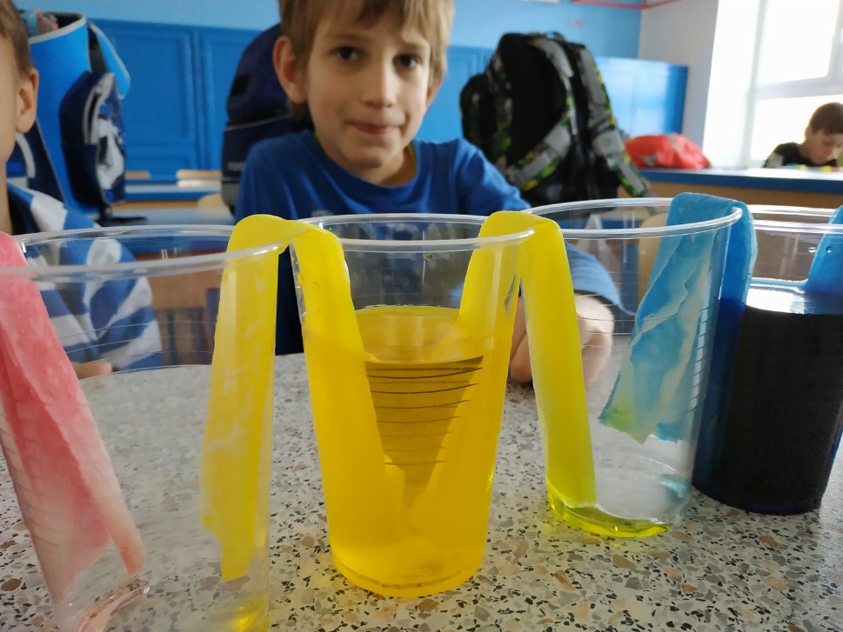
KROKY BADATELSKYY ORIENTOVANÉ VÝUKY
motivace, získávání informací, výběr výzkumné otázky,
formulace hypotézy,
plánování, provedení pokusu, vyhodnocení dat,
formulace závěrů, prezentace, kladení nových otázek.
Pátý krok???

Slide 31
ROLE UČITELE A ŽÁKA
UČITEL ŽÁK
je průvodcem,
plánuje výuku,
poskytuje pomůcky,
motivuje,
do myšlenkových pochodů žáků zasahuje co nejméně.
klade otázky,
sestavuje hypotézu,
samostatně bádá,
zjišťuje výsledek,
pracuje v týmu,
vyhodnocuje, argumentuje…

Slide 32
PŘÍKLAD Z VÝUKY
jednoduché stroje - metodika
video

Slide 33
Několik příkladů
Významný objev deváťáků
Jarní bádání
Další objevy …
Stavitelé věží

Slide 34
PODPORA A INSPIRACE
http://www.podhoubi.cz/wp-content/uploads/2014/11/Polytechnika-v-MS_nahled.pdf
http://www.kvic.cz/soubor/4146/sbornikpolytechniky.pdf
https://www.debrujar.cz/
http://badatele.cz/cz
https://priscinetwork.files.wordpress.com/2015/01/37_ujep_kolik-vc3a1hy-unese-papc3adr.pdf
…
https://www.zsvisnove.eu/?p=911

Slide 35
Podpora budování kapacit pro rozvoj základních pre/gramotností v předškolním a základním vzdělávání - Podpora práce učitelů (PPUČ) je financován Evropskou unií.

